Slide 1








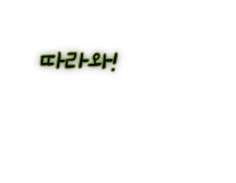

타이틀 제목/

Slide 3
기획의도
우리나라의 역사에 모르는 사람들이 아주 많습니다.
그 중에서도 짧은 우리나라의 역사 `가야’
유쾌한 세남자가 친구들과 함께 여행을 떠난다!
코로나가 종식되어가는 지금 옆에 떠오르는 친구 한 사람과 여행을!
한국의 역사에 대해 소개를 하고 벌칙을 수행하여
가야 고분군의 역사여행을 떠나봅시다.
세계 문화유산에 등재 될 수 있는 가야 고분군
그들의 최종벌칙에 어느 팀이 사우디로 떠날까요?
제작 : 6월달
업로드 : 7월초(촬영 3주 이내)
분량 : 1회 30분
장르 : 예능
출연 : 백성협 김인중 임정효
연출 : 백성협 김인중 임정효
극본 : 백성협

Slide 4
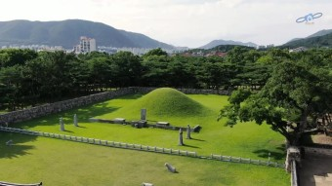
인트로
인트로
익스트림 롱샷(E.L.S) 으로 줌 아웃
수로왕릉을 배경으로
드론촬영을 이용하여 줌 아웃
-서서히 나타나는 로고
밝은 음악을 이용하여
신나는 분위기를 연출
기타
음원 적기
밝고 경쾌한 음악 (---제목)
저작권이 없는 무료 음원 중 찾으면 좋음
00:00’ – 00:20’

Slide 5
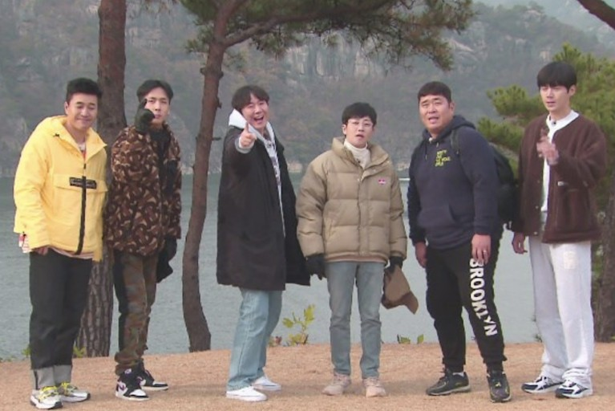
SCENE1
소개
멤버 전체를 잡을 수 있고 고분 박물관 배경이 잘 보이게 롱샷(L.S)
메인mc의 인사로 출연진들을 소개한다
그리고 출연진들의 친구들이 등장하며
~의 친구 ~입니다. 와 같은 자기소개를 한다.
기타
음원 적기
밝고 경쾌한 음악 (---제목)
저작권이 없는 무료 음원 중 찾으면 좋음
00:20’ – 05:00’

Slide 6
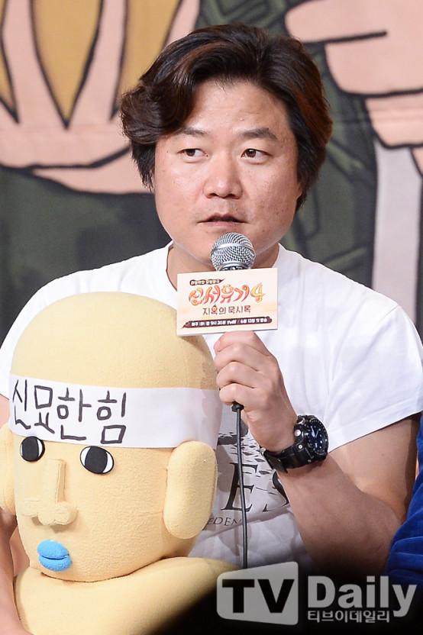
SCENE2
진행
PD와 출연진들을
바스트 샷(B.S)으로 번갈아 가면서 촬영
PD가 출연진들이 가야에 대해 소개하자고 한다
출연진과 친구가 한 팀이 되어 가
야를 돌아다니며 미션을 하는 내용을 설명한다
PD: 가야에 대해서 더 잘 알아보고자 가야관련 미션들을 준비하였습니다.
가야의 대표적인 문화를 체험해보고자 각각의 장소에서 승리팀과 패배팀의
식사가 결정되니 잘해보시길 바랍니다.
기타
음원 적기
밝고 경쾌한 음악 (---제목)
저작권이 없는 무료 음원 중 찾으면 좋음
05:00’ – 07:00’

Slide 7
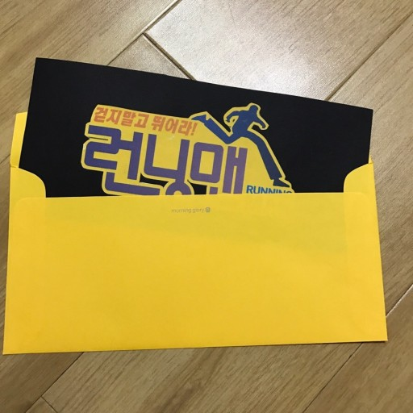
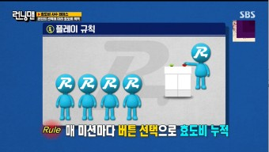
SCENE4
미션소개
미션 봉투를 뽑고
각각의 미션봉투를
클로즈업(C.U)으로 보여준다.
그리고 설명 장면을 띄워준다.
PD가 미션을 설명하고
각자의 미션 장소로 떠난다.
기타
음원 적기
밝고 경쾌한 음악 (---제목)
저작권이 없는 무료 음원 중 찾으면 좋음
10:00’ – 13:00’

Slide 8
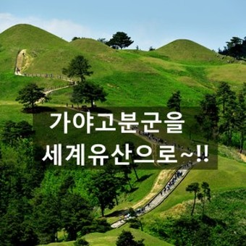
SCENE3
TTS
대가야(김해)의 전경이 촬영되고
교차편집을 이용하여
각 미션 장소마다 미션 PD가 서있는 장면을 보여준다.
벌칙 배경설명도 함께 보여준다.
교차편집을 이용하여
윤도현의 목소리로
가야 고분군을 내래이션 설명을 하고
떠나볼까요~라는 대사를 끝으로 배경을 보여준다.
기타
음원 적기
밝고 경쾌한 음악 (---제목)
저작권이 없는 무료 음원 중 찾으면 좋음
07:00’ – 10:00’

Slide 9
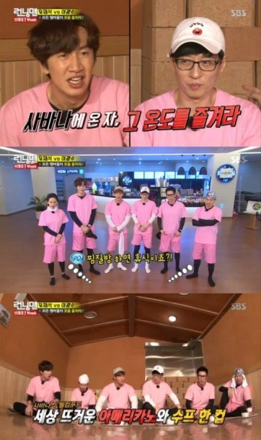
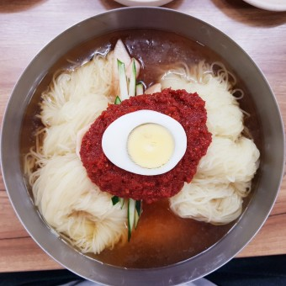
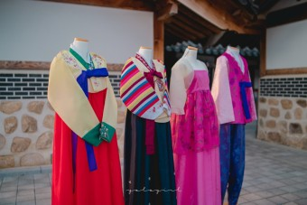
SCENE5
미션진행
출연진들의 바스트샷
도착 장소를 보여주고
장소의 배경이 나오고 PD를 풀샷(F.S)으로 잡는다.
PD의 미션 소개와 장소별로 미션을 하는 출연진들
냉면 익스트림 클로즈업(E.C.U)촬영으로 섬세하게 촬영
벌칙 한복을 예시로 입은 작가의 모습을 풀샷(F.S)으로 보여준다.
PD의 미션 소개와 벌칙소개
PD: 미션의 성공팀은 맛있는 냉면을 먹고
실패자는 전통의상 분장을 하여 공원에서 냉면을 먹는댜.
기타
음원 적기
밝고 경쾌한 음악 (---제목)
저작권이 없는 무료 음원 중 찾으면 좋음
13:00’ – 20:00’

Slide 10
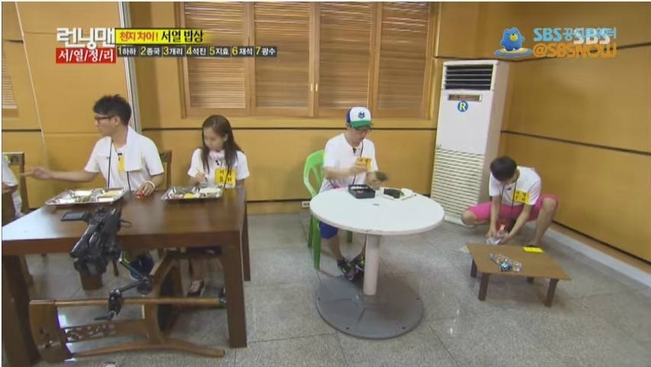

SCENE6
미션후 벌칙 및식사제공
승리팀의 식사와 패배팀의 식사를 보여준다
승리팀 :풀샷
패배팀: 익스트림 롱샷(E.L.S)
출연진들의 불만섞인 대화
패배팀: 불평불만
승리팀: 냉면 리뷰를 한다.
기타
음원 적기
밝고 경쾌한 음악 (---제목)
저작권이 없는 무료 음원 중 찾으면 좋음
20:00’ – 25:00’

Slide 11
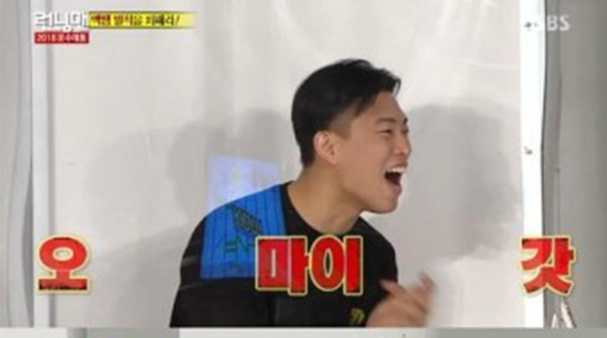
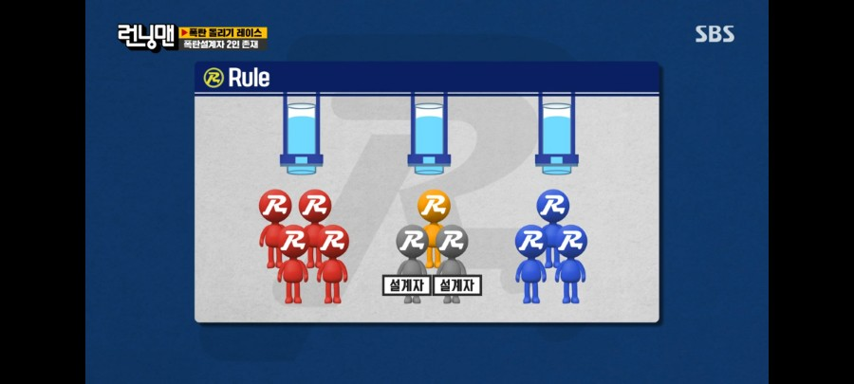
SCENE7
화면이 벌칙 설명으로 넘어가고
벌칙의 장면이 설명된 후
화면이 출연진으로 전환된 후 출연진들의 경악하는 표정을
풀샷(F.S) 모브 신 으로 촬영한다.
PD가 최종 벌칙을 설명한다.
그리고 메인 MC의 경악하는 목소리
메인MC : 아니 우리를 사우디로 보낸다고?
팀원 : 이거 기획이 너무 큰거 아니에요 PD님?
25:00’ – 30:00’

